Slide 1



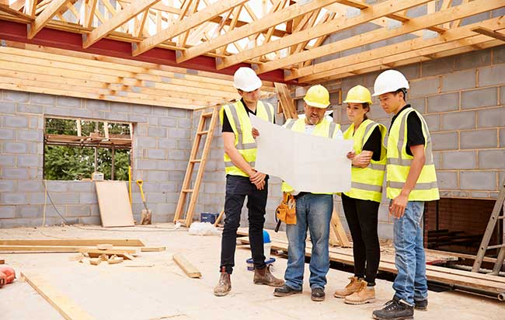
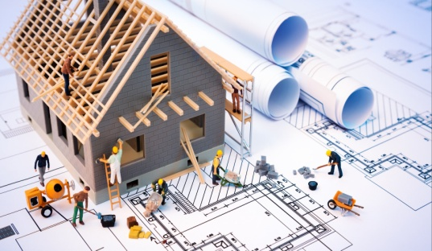
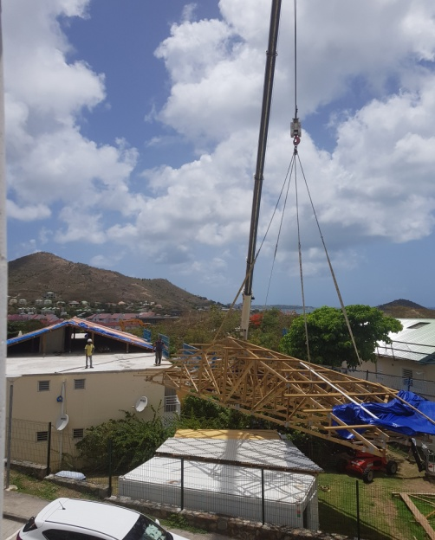

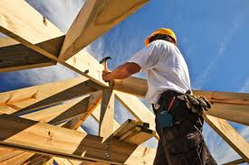
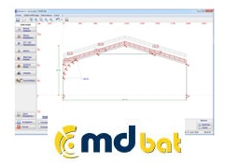

Brevet Technicien Supérieur
SYSTEMES CONSTRUCTIFS BOIS ET HABITAT

Slide 2
Présentation
Le BTS SCBH forme des professionnels de la fabrication de construction bois destinés à l’habitat :
Charpentes, parquets, menuiseries, escaliers, maisons à ossature bois, etc.
Ce technicien du bois réalise les plans et assure le suivi de l’installation des produits en bois sur les chantiers. Autonome et responsable, il coordonne un projet et se charge du dossier de réalisation en prenant en compte la dimension technique et économique.
Présentation ONISEP:
https://www.youtube.com/watch?v=TiLma8ubS7E

Slide 3
A qui le BTS Systèmes constructifs Bois et Habitat s’adresse-t-il ?
Le BTS SCBH s’adresse aux titulaires d’un:
BAC S (Science de l’ingénieur/Sciences de la vie de la terre)
BAC STI2D
BT Agencement
BAC PRO Technicien Constructeur Bois (TCB), Technicien Aérostructure (TA), Technicien de Fabrication Bois et Matériaux Associés (BMA), Technicien Menuisier Agenceur, Bois Construction Aménagement du Batiment ou Productique Bois.
L’admission via PARCOURSUP se fait sur étude du dossier scolaire

Slide 4
Programme de formation en deux ans
Enseignement général:
Français, Mathématiques, Langues Vivantes, Sciences Physiques, Arts Appliqués, Gestion-Economie.
Enseignement Professionnel:
Calcul des structures, Etude des systèmes constructifs bois, planification-organisation, automatisme, informatique-CAO (Conception Assistée par Ordinateur)-DAO ( Dessin Assisté par Ordinateur), fabrication, gestion financières des travaux.
Un stage de 4 à 8 semaines en fin de 1er année

Slide 5
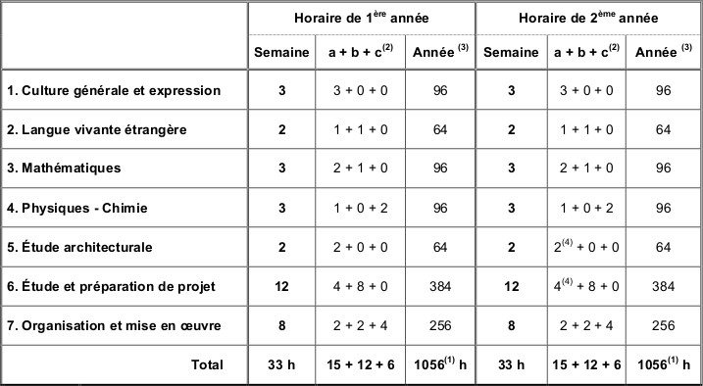
BTS SCBH Grille horaires
(1): Les horaires tiennent compte des 8 semaines de stage en milieu professionnel
(2): a: Cours en division entière, b: travaux dirigés ou pratiques de laboratoire,
c: travaux pratiques d’atelier ou projet,
(3): L’horaire annuel est donné à titre indicatif
(4): Une partie des horaires repérés se fera en co-animation, notamment lors
du projet pour guider les étudiant dans le décodage du projet architecturale.

Slide 6
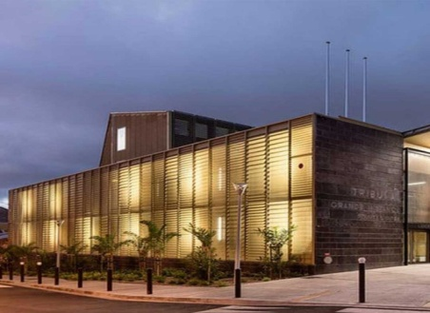
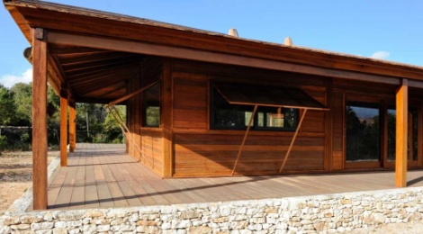
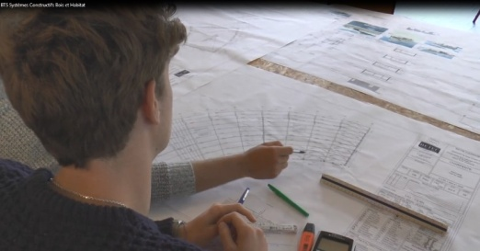
La typologie des entreprises
Le titulaire du BTS SCBH s’insère dans les entreprises de taille variable : artisanat, TPE, PME. Les secteurs d’activité économiques concernés sont :
• la construction de bâtiments dont la structure est majoritairement en bois :
- maison individuelle ;
- habitat collectif ;
- bâtiments à usage sportif, tertiaire, industriel, agricole.
• la maintenance, la réhabilitation, la rénovation, la surélévation, l’extension du bâti existant ;
• la charpente (traditionnelle ou industrielle), l’enveloppe et les vêtures des bâtiments ;
• les études techniques, l’ingénierie des systèmes constructifs bois (Bureau d’études techniques…).
• la maîtrise d’œuvre (cabinet d’architecte…) ;
• la coordination et le pilotage d'opérations de construction et de rénovation
Des emplois sont possibles dans les bureaux techniques des établissements publics et des collectivités territoriales (maître d’ouvrage public)

Slide 7
Les emplois concernés
Selon la taille de l'entreprise, le titulaire du brevet de technicien supérieur SCBH exerce tout ou partie de ses activités en bureau d'études, sur chantier ou éventuellement en atelier, avec un niveau de spécialisation et d’autonomie variable.
Il peut exercer des activités concernant à la fois la conception, la préparation, l'organisation et le suivi des chantiers.
Ces activités peuvent l'amener à évoluer vers des fonctions de conducteur de travaux, de chargé d’affaires, de responsable de projets, responsable de bureau d’études de prix, responsable de fabrication en atelier, responsable de bureau d’études techniques, voire d'adjoint au dirigeant de l'entreprise. Il peut également envisager une reprise d'entreprise.
Dans tous les cas, le métier s'exerce en relation avec de nombreux partenaires que sont :
- la maîtrise d'ouvrage ;
-la maîtrise d'œuvre ;
- l’architecte, les bureaux d’études techniques (BET) ;
-les cotraitants ou sous-traitants ;les autres corps d’état ;
- les autres spécialistes de l'acte de construire (fournisseurs de matériaux et de matériels…) ;
- les organismes institutionnels et professionnels liés à la construction

Slide 8
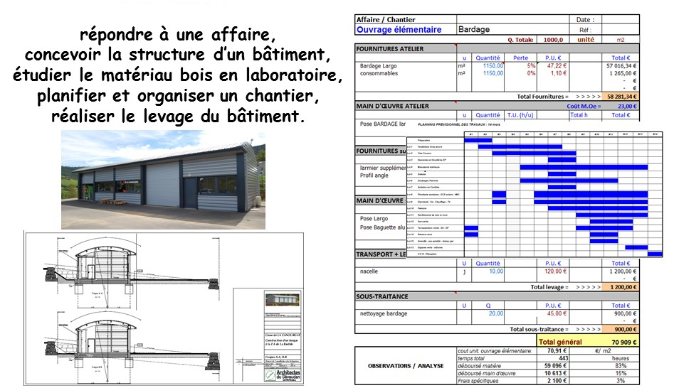
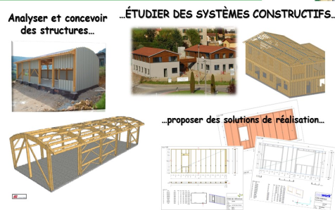
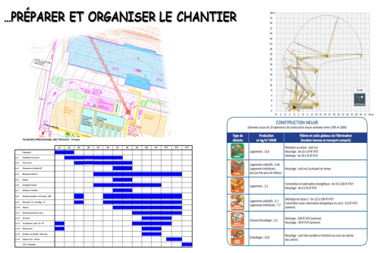
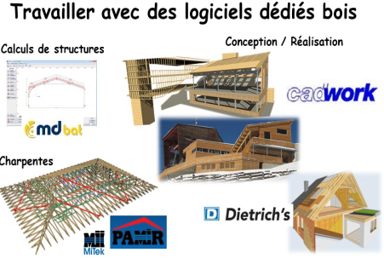
Le domaine d’activités professionnelles
Au sein de son entreprise, ses activités consistent à :

Slide 9
Les atouts du titulaire du
BTS SCBH
pour l’entreprise
-Le technicien supérieur est un acteur de la prévention et de la politique qualité de
l’entreprise, il fait respecter les réglementations et établit des relations commerciales.
-Le technicien supérieur est un acteur de l’assurance qualité pour fiabiliser chaque
Étape du processus de la construction, allant de la prise de commande, en passant
la conception et la réalisation, jusqu’au service après-vente.
-Le technicien supérieur connaît les fonctions qui ont une incidence sur la qualité du
produit fini, il sait conduire des actions spécifiques (revues, contrôle, actions correctives...) et il sait rédiger et diffuser des procédures
-Le technicien supérieur reste vigilant et réactif en menant une veille réglementaire et normative pour les mettre en œuvre rapidement dans les nouvelles constructions.
-Le technicien supérieur sait entretenir une relation commerciale bénéfique pour les clients de son entreprise en leur
offrant une grande qualité de service, en répondant à leurs attentes et même en les anticipant.

Slide 10
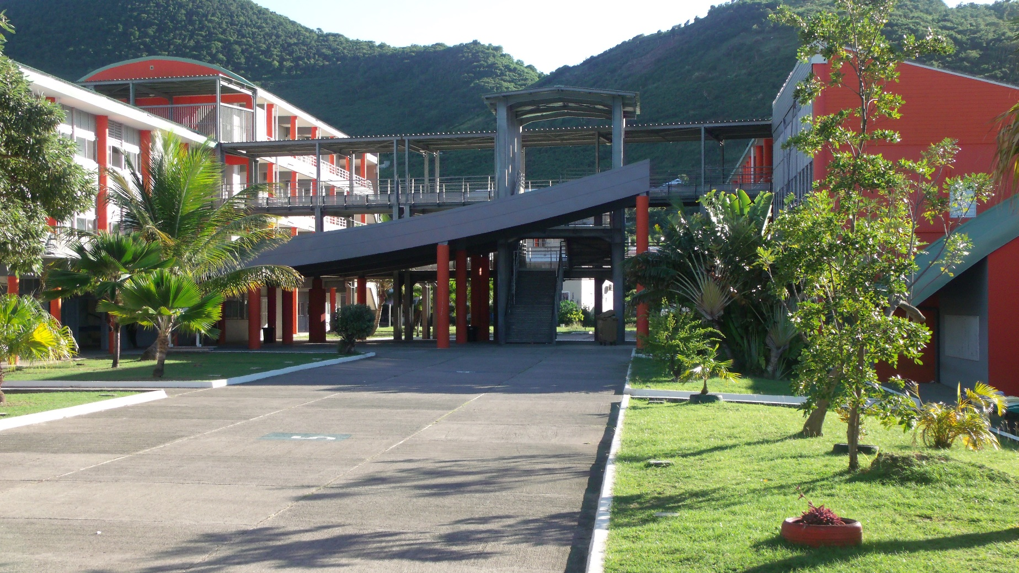
LE LYCEE DES ÎLES DU NORD
https://ilesdunord.lyc.ac-guadeloupe.fr/

Slide 11



CONTACTS
Plaquette de présentation
Lycée Professionnel des Iles Du Nord
Route de SPRING 97150 SAINT-MARTIN
0590 29 12 36
Directeurs Délégués aux Formations Professionnelles et Technologiques :
- Céline COMPPER OGOLI-SOCIN ddfpt29710981p@gmail.com
- Stéphane SEYS stseysddfpt971@gmail.com

